Slide 1
第六章 代数系统

Slide 2
回顾
数理逻辑
  命题逻辑
  谓词逻辑
关系理论
  集合理论
  关系理论
  函数理论

Slide 3
什么是代数？
爱因斯坦小时候曾好奇的问他的叔叔：“代数是什么”？（那时候他只学过算术）他的叔叔回答的很妙：“代数是一种懒惰人的算术，当你不知道某些数时，你就暂时假设它为x、y，然后再想办法去寻找它们。” 道理一经点破，就好象“哥伦布立蛋”的故事一样，人人都会做了。
代数是什么？以符号代替数的解题方法就是代数。
代数是从算术精炼出来的结晶，虽平凡但妙用无穷。因此它又叫做广义算术(generalized arithmetic)或进阶算术(advanced arithmetic)或普遍算术（universal arithmetic）。

Slide 4
代数的由来
Algebra一名来自阿拉伯文al-jabr，al为冠词，jabr之意为恢复或还原，解方程式时将负项移至另一边变成正项，也可说是还原，也有接骨术的意思。
中国在1859年正式使用代数这个名词（李善商在代微积拾级一书中的序中指出“中法之四元，即西法之代数也”），在不同的时期有人用算术作为代数的名称，中国古书九章算术其实是一本数学百科全书，代数问题分见于各章，特别是第八章方程，主要是论述线性（一次）联立方程组的解法，秦九韶（1249）的数书九章中有“立天元一”的术语，天元就是代表未知数，用现在的术语来说就是“设未知数为x” 。

Slide 5
代数﹝Algebra﹞是数学的其中一门分支，可大致分为初等代数学和抽象代数学两部分。
初等代数学是指19世纪中期以前发展的方程理论，主要研究某一方程﹝组﹞是否可解，如何求出方程所有的根﹝包括近似根﹞，以及方程的根有何性质等问题。

Slide 6
抽象代数是在初等代数学的基础上产生和发展起来的。它起始于十九世纪初，形成于20世纪30年代。在这期间，挪威数学家阿贝尔(N.H. Abel)、法国数学家伽罗瓦(E′. Galois)、英国数学家德·摩根(A. De Morgan)和布尔(G. Boole)等人都做出了杰出贡献，荷兰数学家范德瓦尔登(B.L. Van Der Waerden)根据德国数学家诺特(A.E. Noether)和奥地利数学家阿廷(E. Artin)的讲稿，于1930年和1931年分别出版了《近世代数学》一卷和二卷，标志着抽象代数的成熟。

Slide 7
代数系统是以研究数字、文字和更一般元素的运算的规律和由这些运算适合的公理而定义的各种数学结构的性质为中心问题。它对现代数学如扑拓学、泛函分析等以及一些其他科学领域，如计算机科学、编码理论等，都有重要影响和广泛地应用。

Slide 8
第六章
代数系统的一般概念
代数系统的基本性质
同态与同构
同余关系
商代数
积代数
<number>/65

Slide 9

6.1代数系统的一般概念
定义： 设X是一个集合，f是一个从 的映射。称f为X中的n元运算，整数n称为运算的阶。
X中的每个元素称为X中的零元运算。对于n=1来说，f: X→X的映射，称为一元运算；对于n=2来说，f: X²→X，称为二元运算。这里主要讨论一元运算和二元运算。一般来说，这种运算给每一个n重序元或序偶能指定X中的唯一的元素，当然这些n重序元或序偶的成员x也属于集合X。
<number>/46

Slide 10

二元运算
例：对于整数集合I和实数集合R来说，加法，减法和乘法都是二元运算，而除法则不是对这些集合的二元运算。对于全集的各子集的集合来说，联合和相交是二元运算，求补运算则是对该集合的一元运算。对于命题公式集合和命题集合来说，合取与析取都是二元运算，否定则是对于这些集合的一元运算。
有时也用合成表来规定二元运算，通常用符号 等来表示二元运算。在两个运算对象之间置入算子，就可表示运算（或函数）的值。
<number>/46

Slide 11
二元运算
定义：如果对给定集合的成员进行运算，从而产生了象点，而该象点又是同一集合的成员，则称此集合在该运算下是封闭的，这种性质称为闭包性。
在正整数的加法和乘法作用下，偶数集合是封闭的，而奇数集合仅在乘法作用下才是封闭的。
<number>/46

Slide 12


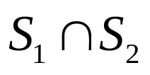

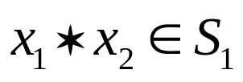

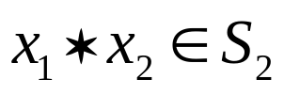

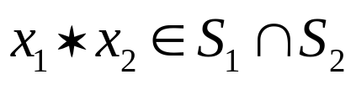
二元运算
定理：设*是集合X中的二元运算，且 和 。在*运算的作用下，S₁和S₂都是封闭的。于是在*运算的作用下 也是封闭的。
证：因为S₁和S₂在运算*的作用下是封闭的，所以对于每一个序偶 来说，有 ；对于每一个序偶 来说有 。因而，对于每一个序偶 来说，有 。
<number>/46

Slide 13
运算的例子很多。例如，在数理逻辑中，否定是谓词集合上的一元运算，合取和析取是谓词集合上的二元运算；在集合论中，并与交是集合上的二元运算；在整数算术中，加、减、乘运算是二元运算，而除运算便不是二元运算，因为它不满足封闭性。

Slide 14
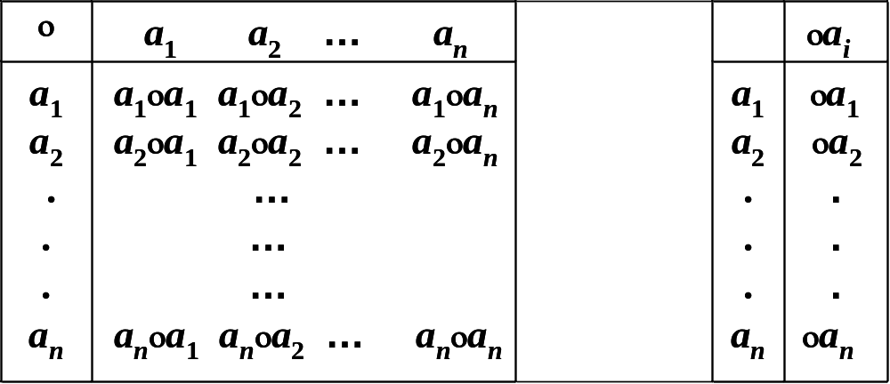
运算表：表示有穷集上的一元和二元运算
二元运算的运算表 一元运算的运算表

Slide 15
在本章讨论的代数结构中，主要限于一元和二元运算。将用 ′ 、┐或 ˉ 等符号表示一元运算符；用⊕、⊗、⊙、*、∨、∧、∩、∪等表示二元运算符。一元运算符常常习惯于前置、顶置或肩置，如 ┐x、、x′；而二元运算符习惯于前置、中置或后置，如：+ xy，x + y，xy +。
有了集合上运算的概念后，便可定义代数系统了。
<number>/65

Slide 16
定义：设S是个非空集合且f_{i}是S上的n_{i}元运算，其中i = 1，2，…，m。由S及f₁，f₂，…，f_{m}组成的结构，称为代数系统，记作
< S， f₁，f₂，…，f_{m} >。
此外，集合S的基数即 | S | 定义代数系统的基数（阶）。 S也称代数系统的载体。如果S是有限集合，则说代数结构是有限代数系统；否则便说是无穷代数系统。
有时，要考察两个或多个代数系统，这里就有个是否同类型之说，请看下面定义：

Slide 17
定义：设两个代数系统
<S， f₁，f₂，…，f_{m}>和
<T， g₁，g₂，…，g_{m}>，如果f_{i}和g_{i}(1≤i≤m)具有相同的元数，则称这两个代数系统是同类型的。
可见，判定两个代数系统是否同类型，主要是对其运算进行考察。
此外，有时还需要在代数系统中集合的某个子集上讨论其性质，这就引出子代数结构的概念。
<number>/65

Slide 18
定义：设<S， f₁，f₂，…，f_{m} >是一代数系统，且非空集T⊆S在运算f₁，f₂，…，f_{m}作用下是封闭的，则称<T， f₁，f₂，…，f_{m} >为代数系统
<S， f₁，f₂，…，f_{m} >的子代数，记为<T，f₁，f₂，…，f_{m} > ⊆ <S，f₁，f₂，…，f_{m}>。
<number>/65

Slide 19
下面举例说明上述各个概念。
例6.1 设R是实数集合，且+和×是R上的普通加法和乘法运算，则<R，+，×>是一代数系统。因为运算+和×在R中是封闭的。
例6.2 设S是非空集合，P(S)是它的幂集。对任意集合A，B∈P(S)上的运算⊕和⊗如下:
A⊕B =(A-B)∪(B-A)
A⊗B = A∩B
则<P(S)，⊕，⊗>是一代数系统。因为，显然⊕和⊗是闭运算。

Slide 20
例6.3设Σ是由有限个字母组成的集合，称为字母表。由Σ中的字母组成的有序集合，称为Σ上的串。串中的字母个数m称为该串的长度。m = 0时，叫做空串，用λ表示之。用Σ*表示Σ上的串集合。在Σ*上定义一个并置或者连接运算，用∥表示之。如α、β∈Σ*，则α∥β = αβ。那么，<Σ*，∥>是一代数系统。如果令Σ+=Σ*-{λ}，则<Σ+，∥>也是一个代数系统。

Slide 21
例6(1).1.4 设有一台字长为8位的计算机，它以定点加、减、乘、除以及逻辑加和逻辑乘为运算指令，并分别用0₁，0₂，…，0₆表示之。则在计算机中由28个不同数字所组成集合S同该机中运算指令构成一代数结构<S，0₁，0₂，…，0₆>。
在结束本节时，声明记号
<S， f₁，f₂，…，f_{m} >即为一代数系统，除特别指明外，运算符f₁，f₂，…，f_{m}均为二元运算。根据需要对S及f₁，f₂，…，f_{m}可置不同的集合符和运算符。

Slide 22
6(1).2 代数系统的基本性质
对于代数系统的性质的考察方法不是一个一个研究各个结构，而是列举一组性质，并且对于具有这些性质的任何代数结构推导可能的结论。把那些被选出的性质看成是公理并且由这些公理推导出的任何有效结论，对于满足这些公理的任何代数结构也都必定成立。

Slide 23
因此，为了作出这样的讨论，将不考虑任何特定的集合，也不给所涉及到的运算赋予任何特定的含义。这种系统的集合及集合上的诸运算仅仅看成是一些符号，或更确切地说，它们都是些抽象对象。因此，与此相应的代数系统，通常称为抽象代数。对于那些特定的代数系统只能是具有基本性质中的某些性质。

Slide 24
1.结合律
给定<S，⊙>，运算“⊙”满足结合律或“⊙”是可结合的，(∀x)(∀y)(∀z)(x,y,z∈ S→ (x⊙y)⊙z=x⊙(y⊙z))。
例6.1 给定<A，⊙>且对任意a，b∈A有a⊙b=b。证明运算“⊙”是可结合的。
2.交换律
给定<S，⊙>，运算“⊙”满足交换律或“⊙”是可交换的： (∀x)(∀y)(x,y ∈S→x⊙y = y⊙x)。

Slide 25
例6.2 给定<Q，*>，其中Q为有理数集合，并且对任意a，b∈Q有a*b = a + b - a·b，问运算*是否可交换?
可见，如果一代数结构中的运算⊙是可结合和可交换的，那么，在计算a₁⊙a₂⊙…⊙a_{m}时可按任意次序计算其值。特别当a₁ = a₂ = … = a_{m} = a时，则a₁⊙a₂⊙…⊙a_{m} = a^{m}。称a^{m}为a的m次幂，m称a的指数。下面给出a^{m}的归纳定义：
设有<S，⊙>且a∈S。对于m∈N⁺，其中N⁺表示正整数集合，可有
(1) a¹ = a
(2) a^{m+1} = a^{m} ⊙ a

Slide 26
由此利用归纳法不难证明指数定律：
(1) a^{m} ⊙ a^{n} = a^{m+n}
(2) (a^{m})^{n} = a^{mn}
这里，m，n∈N⁺。
似地定义某代数结构中的负幂和给出负指数定律。

Slide 27
3.分配律
一个代数结构若具有两个运算时，则分配律可建立这两个运算之间的某种联系。
给定<S，⊙，*>，运算⊙对于*满足左分配律，或者⊙对于*是可左分配的，即(∀x)(∀y)(∀z)(x，y，z∈S → x ⊙(y*z)=(x⊙y)*(x⊙z))。
运算⊙对于*满足右分配律，或者⊙对于*是可右分配的，即(∀x)(∀y)(∀z)(x，y，z∈S→(y*z)⊙x =(y⊙x)*(z⊙x))。

Slide 28
类似地可定义*对于⊙是满足左或右分配律。
若⊙对于*即满足左分配律又满足右分配律，则称⊙对于*满足分配律或是可分配的。同样可定义*对于⊙满足分配律。

Slide 29
由定义不难证明下面定理：
定理: 给定<S，⊙，*>且⊙是可交换的。如果⊙对于*满足左或右分配律，则⊙对于*满足分配律。
例6.3 给定<B，⊙，*>，其中B={0，1}。表中定义了运算⊙和*，问运算⊙对于*是可分配的吗? *对于⊙呢?

Slide 30
表
⊙ 0 1 ⊗ 0 1
0 0 0 0 0 1
1 0 1 1 1 1
该表常常称为运算表或复合表，它由运算符、行表头元素、列表头元素及复合元素四部分组成。对于集合S的基数很小，特别是2或3时，代数结构中运算常常用这种表给出。优点是简明直观，一目了然。

Slide 31
4. 吸收律
给定<S，⊙，*>，则
⊙对于*满足左吸收律：(∀x)(∀y)(x，y∈S→x⊙(x*y)=x)
⊙对于*满足右吸收律：(∀x)(∀y)(x，y∈S→(x*y)⊙x=x)
若⊙对于*既满足左吸收律又满足右吸收律，则称⊙对于*满足吸收律或者可吸收的。
*对于⊙满足左、右吸收律和吸收律类似地定义。
若⊙对于*是可吸收的且*对于⊙也是可吸收的，则⊙和*是互为吸收的或⊙和*同时满足吸收律。

Slide 32
例6.4 给定<N，⊙，*>，其中N是自然数集合，⊙和*定义如下：
对任意a，b∈N有a⊙b = max{a，b}，a*b = min{a，b}，试证，⊙和*互为吸收的。

Slide 33
5.幺元或单位元
给定<S，⊙>且e_{l} ，e_{r} ，e∈S，则
e_{l}为关于⊙的左幺元:(∀x)(x∈S→e_{l}⊙x=x)
e_{r}为关于⊙的右幺元:(∀x)(x∈S→x⊙e_{r}=x)
若e既为⊙的左幺元又为⊙的右幺元，称e为关于⊙的幺元。亦可定义如下：
e为关于⊙的幺元：(∀x)(x∈S→e⊙x = x⊙e = x)。

Slide 34
例6.6 给定<{α，β}，*>，表6(1).2.2，表6(1).2.3和表6(1).2.4分别给出*的不同定义的运算表，试指出左幺元、右幺元及幺元。
表6(1).2.2 表6(1).2.3 表6(1).2.4
* α β * α β * α β
α α β α α α α β β
β β β β β β β α β

Slide 35


二元运算的特异元素
定理：设*是对集合X的二元运算，e_{l}和e_{r}分别是对于*的左幺元和右幺元。于是对于每一个 ，有e_{l}=e_{r}=e 能使
在这种情况下，e是唯一的，并称它为对于*运算的幺元。
用式子来定义幺元是

Slide 36
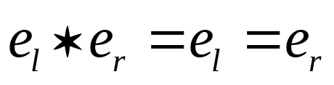
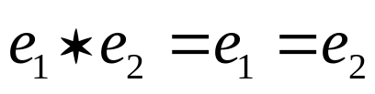
二元运算的特异元素
证明：设e_{l}和e_{r}分别是对于*运算的左幺元和右幺元。于是可有
假设e₁和e₂是两个不同的幺元。于是可有
与假设矛盾。因此，如果幺元存在的话，它必定是唯一的。
对于可交换的二元运算来说，左幺元也是右幺元，因此任何左幺元或右幺元都是幺元。对于加法，元素0是幺元；对于实数集合中的乘法，1是幺元。对于集合的联合运算，空集是幺元；对于全集的子集的相交运算，全集是幺元。对于从集合X到X的双射函数的合成运算，恒等函数是幺元，对于命题集合上的析取运算，永假式是幺元；合取运算，永真式是幺元。

Slide 37
6. 零元
给定<S，*>及θ_{l}，θ_{r}，θ∈S，则
θ_{l}为关于*的左零元：( ∀x)(x∈S → θ_{l}*x = θ_{l})
θ_{r}为关于*的右零元：( ∀x)(x∈S → x*θ_{r} = θ_{r})
θ为关于*的零元：( ∀x)(x∈S → θ*x = x*θ = θ)

Slide 38
例6.7 在例6.6中，*如表6(1).2.2所定义，β是*的零元；*如表6(1).2.3所定义，α和β都是*的左零元；*如表6(1).2.4所定义，β是*的右零元。
定理: 给定<S，⊙>且θ_{l}和θ_{r}分别为关于⊙的左零元和右零元，则θ_{l} = θ_{r} = θ且零元θ是惟一的。
定理: 给定<S，⊙>且 | S |＞1。如果θ，e∈S，其中θ和e分别为关于⊙的零元和幺元，则θ ≠ e。

Slide 39
7. 等幂律与等幂元
给定<S，⊙>，则
“⊙”是等幂的或“⊙”满足等幂律：(∀x)(x∈S→x⊙x = x)
给定<S，⊙>且x∈S，则
x是关于“⊙”的等幂元： x⊙x = x
对于任何二元运算*，幺元和零元都是等幂元。除了幺元和零元外，还可能有其他的等幂元素。

Slide 40
于是，不难证明下面定理：
定理: 若x是<S，⊙>中关于⊙的等幂元，对于任意正整数n ，则x^{n} = x。
例: 给定<P(S)，∪，∩>，其中P(S)是集合S的幂集，∪和∩分别为集合的并和交运算。
验证：∪和∩是等幂的。

Slide 41
8. 逆元
给定<S，⊙>且幺元e，x∈S，则
x为关于⊙的左逆元：(∃y)(y∈S∧x⊙y = e)
x为关于⊙的右逆元：(∃y)(y∈S∧y⊙x = e)
x为关于⊙可逆的：(∃y)(y∈S∧y⊙x = x⊙y = e)
给定<S，⊙>及幺元e；x，y∈S，则
y为x的左逆元： y⊙x = e
y为x的右逆元： x⊙y = e
y为x的逆元： y⊙x = x⊙y = e

Slide 42
显然，若y是x的逆元，则x也是y的逆元，因此称x与y互为逆元。通常x的逆元表为x⁻¹。
一般地说来，一个元素的左逆元不一定等于该元素的右逆元。而且，一个元素可以有左逆元而没有右逆元，反之亦然。甚至一个元素的左或右逆元还可以不是惟一的。
例6.8 给定<S，*>，其中S={α，β，γ，δ，ζ}且*的定义如表所示。试指出该代数结构中各元素的左、右逆元情况。

Slide 43
表
* α β γ δ ζ
α α β γ δ ζ
β β δ α γ δ
γ γ α β α β
δ δ α γ δ γ
ζ ζ δ α γ ζ

Slide 44
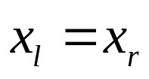
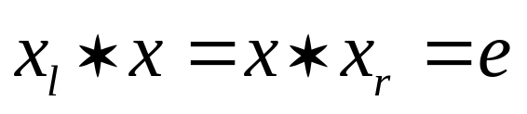
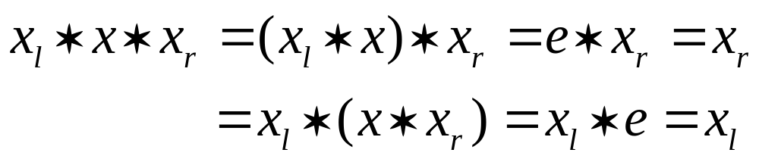
定理：设X是任一个非空集合，且X含有幺元。令*是X中的二元运算，并且*是可结合的，如果 是可逆的，则它的左逆元与它的右逆元相等，且x的逆元是唯一的。
证：设x_{l}和x_{r}分别是 的任何左逆元和右逆元。首先证明 。因为x是可逆的，所以可有
由于*运算是可结合的，故可有
<number>/46

Slide 45
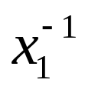
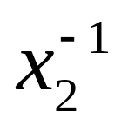
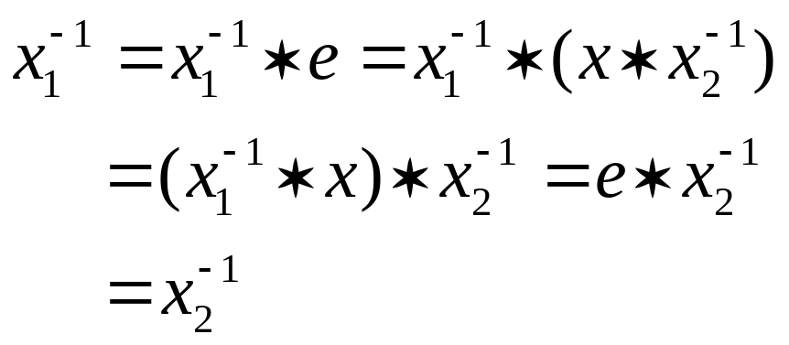
二元运算的特异元素
其次证明逆元的唯一性。为此假设 和 是x的两个不同的逆元，于是可有
所得结果与假设相矛盾。因此，x的逆元是唯一的。得证
<number>/46

Slide 46
显然<R，+，×>中运算+和×都是可结合的，而1和0分别为×和+的幺元，故可验证，对于×来说，除0外每个元素r∈R都有逆元1/r；对于+而言，对每个元素r∈R都有逆元(-r)。

Slide 47
9. 可约律与可约元
给定<S，⊙>且零元θ∈S，则
⊙满足左可约律或是左可约的：(∀x)(∀y)(∀z)((x，y，z∈S∧x ≠ θ∧x⊙y = x⊙z) → y = z)，并称x是关于⊙的左可约元。
⊙满足右可约律或是右可约的：(∀x)(∀y)(∀z)((x，y，z∈S∧x ≠ θ∧y⊙x = z ⊙x)→ y = z)，并称x是关于⊙的右可约元。
若⊙既满足左可约律又满足右可约律或⊙既是左可约又是右可约的，则称⊙满足可约律或⊙是可约的。

Slide 48
若x既是关于⊙的左可约元又是关于⊙的右可约元，则称x是关于⊙的可约元。可约律与可约元也可形式地定义如下：
⊙满足可约律：(∀x)(∀y)(∀z)(x，y，z∈S∧x ≠ θ∧((x⊙y = x⊙z∨y⊙x = z⊙x)→y = z))
给定<S，⊙>且零元θ，x∈S。
x是关于⊙的可约元：(∀y)(∀z)(y，z∈S∧x ≠ θ∧((x⊙y)= x⊙z∨y⊙x = z⊙x)→ y = z))。

Slide 49
例6.9 给定<Z，×>，其中Z 是整数集合，×是一般乘法运算。显然，每个非零整数都是可约元，而且运算×满足可约律。

Slide 50

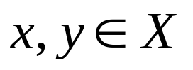

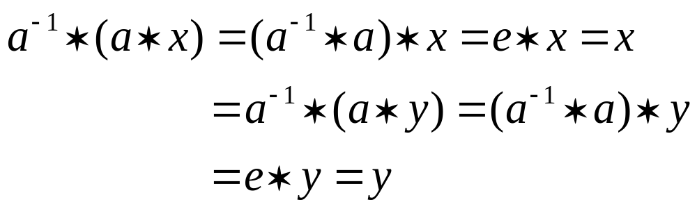
二元运算的特异元素
定理：设*是集合X中的二元运算，且*是可结合的。如果元素 对于运算*是可逆的，则a也是可约的。
证：设 ，且 。由于∗是可结合的，并且a是可逆的，因此可有
由定义知，元素a是左可约去的，同理可证a是右可约的，于是a是可约的。
<number>/46

Slide 51
二元运算的特异元素
注意：如果元素a是可约的，但它未必是可逆的。例如，在整数集合I中，对于乘法运算来说，任何非零整数都是可约的。但是除了整数1（幺元）之外，其他非零整数都是不可逆的。
<number>/46

Slide 52
(1)运算*具有封闭性，当且仅当表中的每个元素都属于S。
(2)运算*满足交换律，当且仅当表关于主对角线是对称的。
(3)运算*是等幂的，当且仅当表的主对角线上的每个元素与所在行或列表头元素相同。

Slide 53
(4)元素x是关于*的左零元，当且仅当x所对应的行中的每个元素都与x相同；元素y是关于*的右零元，当且仅当y所对应的列中的每个元素都与y相同；元素θ是关于*的零元，当且仅当θ所对应的行和列中的每个元素都与θ相同。
(5)元素x为关于*的左幺元，当且仅当x所对应的行中元素依次与行表头元素相同；元素y为关于*的右幺元，当且仅当y所对应的列中元素依次与列表头元素相同；元素e是关于*的幺元，当且仅当e所对应的行和列中元素分别依次地与行表头元素和列表头元素相同。

Slide 54
(6)x为关于*的左逆元，当且仅当位于x所在行的元素中至少存在一个幺元，y为关于*的右逆元，当且仅当位于y所在列的元素中至少存在一个幺元；x与y互为逆元，当且仅当位于x所在行和y所在列的元素以及y所在行和x所在列的元素都是幺元。

Slide 55
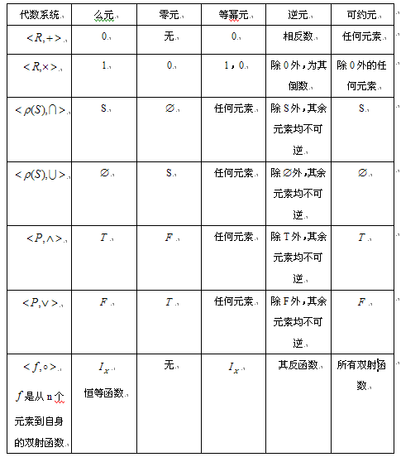

Slide 56
6.3 同态与同构
定义: 设<X，⊙>与<Y，*>是同类型的。称<X，⊙>同态于<Y，*>或<Y，*>为<X，⊙>的同态象，记为<X，⊙> ~ <Y，*>，其定义如下：
<X，⊙> ~ <Y，*>：(∃f )(f ∈Y^{X}∧(∀x₁)(∀x₂)(x₁，x₂∈X → f(x₁⊙x₂)= f(x₁)*f(x₂)))
其中Y^{X}表示从Ｘ到Ｙ的函数．

Slide 57
同时，称f为从<X，⊙>到<Y，*>的同态映射。
可以看出，同态映射f不必是惟一的。
例6(1).3.1 给定<I，+>和<S，⊕>，其中I是整数集合，+是加法运算，S={0,1} , ⊕定义如下，试证<I，+> ~ < S，⊕ >。
⊕ 0 1
0 0 1
1 1 0

Slide 58
两个同类型的代数结构间的同态定义不仅适用于具有一个二元运算的代数结构，也可以推广到具有多个二元运算的任何两个同类型代数结构。例如，对于具有两个二元运算的两个同类型代数结构<X，⊙， *>和<Y，⊕，⊗>的同态定义如下：
<X，⊙， *> → <Y，⊕，⊗>：(∃f )(f∈Y^{X}∧(∀x₁)(∀x₂)
(x₁，x₂∈X →(f(x₁⊙x₂)= f(x₁)⊕f(x₂)∧f(x₁*x₂)= f(x₁)⊗f(x₂)))
同样，f称为从<X，⊙， *>到<Y，⊕，⊗>的同态映射。

Slide 59
例6(1).3.2 给定<Z，+，×>，其中Z为整数集合，+和×是一般的加法和乘法运算。又有<Z_{m}，+_{m}，×_{m}>，
这里Z_{m}={0，1，2，…，m-1}，+_{m}和×_{m}分别是模m加法和模m乘法，它们详细定义如下:
a +_{m} b = (a+b)(mod m)
a ×_{m} b = (a×b)(mod m) 其中a，b∈Z_{m}

Slide 60
现在定义函数f∈Z_{m}^{Z}: f(i)=(i)(mod m)， 其中i∈Z
试证 <Z，+，×> ~ <Z_{m}，+_{m}，×_{m}>。
定理6(1).3.1 如果<X，⊙> ~ <Y，*>且f为其同态映射，则<R (f )，*>是<Y，*>的子代数系统。
由于函数f∈Y^{X}的不同性质，将给出不同种类的同态定义。

Slide 61
定义6(1).3.2 设<X，⊙> ~ <Y，*>且f为其同态映射。
(i)如果f为满射，则称f是从<X，⊙>到<Y，*>的满同态映射。
(ii)如果f为单射(或一对一映射)，则称f为从<X，⊙>到<Y，*>的单一同态映射。
(iii)如果f为双射(或一一对应)，则称f为从<X，⊙>到<Y，*>的同构映射。
显然，若f是从<X，⊙>到<Y，*>的同构映射，则f为从<X，⊙>到<Y，*>的满同态映射及单一同态映射，反之亦然。

Slide 62
例6(1).3.3 设<Σ*，∥>与<N，+>是同类型的，其中Σ*为有限字母表上的字母串集合，∥为并置运算，N为自然数集合，+为普通加法。若定义f：Σ*→N为f(x)= | x | 其中x∈Σ*
这里| x |表示字母串的长度。
因为对任意x，y∈Σ*，有f(x∥y )= | x∥y | = | x | + | y | = f(x)+ f(y)，故<Σ*，∥> ~ <N，+>。
显然，f是满射，因此，f为从<Σ*，∥>到<N，+>的满同态映射。

Slide 63
例6(1).3.4 给定<Z，+>，其中Z为整数集合，+为一般加法。作函数f∈Z ^{Z}: f(x)= kx 其中x，k∈Z
则当k ≠ 0时，f为< Z，+>到< Z，+>的单一同态映射。当k = -1或k = 1时，f为从< Z，+>到< Z，+>的同构映射。
综上可以看出，同态映射具有一个特性，即“保持运算”。对于满同态映射来说，它能够保持运算的更多性质。为此，给出如下定理：

Slide 64
定理6(1).3.2 给定<X，⊙，*> ~ <Y，⊕，⊗>且f为其满同态映射，则
(a)如果⊙和*满足结合律，则⊕和⊗也满足结合律。
(b)如果⊙和*满足交换律，则⊕和⊗也满足交换律。
(c)如果⊙对于*或*对于⊙满足分配律，则⊕对于⊗或⊗对于⊕也相应满足分配律。
(d)如果⊙对于*或*对于⊙满足吸收律，则⊕对于⊗或⊗对于⊕也满足吸收律。

Slide 65
(e)如果⊙和*满足等幂律，则⊕和⊗也满足等幂律。
(f)如果e₁和e₂分别是关于⊙和*的幺元，则f(e₁)和f(e₂)分别为关于⊕和⊗的幺元。
(g)如果θ₁和θ₂分别是关于⊙和*的零元，则f(θ₁)和f(θ₂)分别为关于⊕和⊗的零元。
(h)如果对每个x∈X均存在关于⊙的逆元x ⁻¹，则对每个f(x)∈Y也均存在关于⊕的逆元f(x ⁻¹)；如果对每个z∈X均存在关于*的逆元Z ⁻¹，则对每个f(z)∈Y也均存在关于⊗的逆元f(z ⁻¹)。

Slide 66
定义6(1).3.3 设<X，⊙>与<Y，*>是同类型的。称<X，⊙>同构于<Y，*>，记为<X，⊙> ≌ <Y，*>，其定义如下：
<X，⊙> ≌ <Y，*>：(∃f )(f为从<X，⊙>到<Y，*>的同构映射或更详细地定义为：
<X，⊙> ≌ <Y，*>：(∃f )(f ∈Y^{X}∧f为双射∧f为从<X，⊙>到<Y，*>的同态映射)
由定义可知，同构的条件比同态强，关键是同构映射是双射，即一一对应。而同态映射不一定要求是双射。正因为如此，同构不再仅仅象满同态那样对保持运算是单向的了，而对保持运算成为双向的。两个同构的代数，表面上似乎很不相同，但在结构上实际是没有什么差

Slide 67
别，只不过是集合中的元素名称和运算的标识不同而已，而它们的所有发生“彼此相通”。这样，当探索新的代数结构的性质时，如果发现或者能够证明该结构同构于另外一个性质已知的代数结构，便能直接地知道新的代数结构的各种性质了。对于同构的两个代数系统来说，在它们的运算表中除了元素和运算的标记不同外，其它一切都是相同的。因此，可以根据这些特征来识别同构的代数系统。

Slide 68
例6(1).3.5 令<F，○>与<Z₄，+₄>是同类型的，其中F={f ⁰，f ¹，f ²，f ³}，“○”定义如表6(1).3.1所示；Z₄={[0]，[1]，[2]，[3]}，+₄定义如表6(1).3.2，
试说明<F，○> ≌ <Z₄，+₄>。
表6(1).3.1
○ f ⁰ f ¹ f ² f ³
f ⁰ f ⁰ f ¹ f ² f ³
f ¹ f ¹ f ² f ³ f ⁰
f ² f ² f ³ f ⁰ f ¹
f ³ f ³ f ⁰ f ¹ f ²

Slide 69
表6(1).3.2
+₄ 0 1 2 3
0 0 1 2 3
1 1 2 3 0
2 2 3 0 1
3 3 0 1 2

Slide 70
例6(1).3.6 给定<S，∩，∪>，其中S={∅，A，B，C}，∪和∩是一般的集合运算；又有<T，⊕，⊗>，这里T = {1，2，5，10}，且对于a，b∈T有a ⊕ b =lcm {a，b}，a ⊗ b = gcd{a，b}，表6(1).3.3至表6(1).3.6给出四个运算表。试说明<S，∩，∪>≌<T，⊕，⊗>
其中lcm {a，b}表示a和b的最小公倍数，
gcd{a，b}表示a和b的最大公约数．

Slide 71
表6(1).3.3
∪ ∅ A B C
∅ ∅ A B C
A A A C C
B B C B C
C C C C C

Slide 72
表6(1).3.4
∩ ∅ A B C
∅ ∅ ∅ ∅ ∅
A ∅ A ∅ A
B ∅ ∅ B B
C ∅ A B C

Slide 73
表6(1).3.5
⊕ 1 2 5 10
1 1 2 5 10
2 2 2 10 10
5 5 10 5 10
10 10 10 10 10

Slide 74
表6(1).3.6
⊗ 1 2 5 10
1 1 1 1 1
2 1 2 1 2
5 1 1 5 5
10 1 2 5 10

Slide 75
通过对４张表的考察我们来构造以下的证明：
定义f:{∩，∪}→{⊕，⊗ }
并且令f(∩)= ⊗, f(∪)= ⊕
显然f是个双射函数．再令
g:{∅，A，B，C}→{1，2，5，10}并且给定为：
g(∅)=1, g(A)=2, g(B)=5, g(C)=10
显然g是个双射函数，可以一一验证g满足运算的象等于象的运算．

Slide 76
g(∅ ∩ A)=g(∅)=1
g(∅) ⊗ g(A)=1 ⊗ 2=1
g(∅ ∩ B)=g(∅)=1
g(∅) ⊗ g(B)=1 ⊗ 5=1
g(∅ ∩C)=g(∅)=1
g(∅) ⊗ g(C)=1 ⊗ 10=1
g(A∩ B)=g(∅)=1
g(A) ⊗ g(B)=2 ⊗ 5=1
g(A∩ C)=g(A)=2
g(A) ⊗ g(C)=2 ⊗10=2
…

Slide 77
对∪和 ⊕作以下的验证：
g(∅ ∪ A)=g(A)=1
g(∅) ⊕ g(A)=1 ⊕ 2=1
g(∅ ∪ B)=g(B)=5
g(∅) ⊕ g(B)=1 ⊕ 5=5
g(∅ ∪ C)=g(C)=10
g(∅) ⊕ g(C)=1 ⊕ 10=10
…
综上，<S，∩，∪>≌<T，⊕，⊗>．

Slide 78
定理6(1).3.3 代数系统间的同构关系是等价关系。
由于同构关系是等价关系，故令所有的代数系统构成一个集合S，于是可按同构关系将其分类，得到商集S/≌。因为同构的代数系统具有相同的性质，故实际上代数系统所需要研究的总体并不是S而是S/≌。
在同态与同构中有一个特例，即具有相同集合的任两个代数系统的同态与同构，这便是自同态与自同构。

Slide 79
定义6(1).3.4 给定<S，⊙>及f ∈S^{S}。
f为自同态映射： f为从<S，⊙>到<S，⊙>的同态映射。
f为自同构映射： f为从<S，⊙>到<S，⊙>的同构映射。
例6(1).3.7 在例6(1).3.4中，当k ≠ 0时，f = kx是从<Z，+>到<Z，+>的自同态映射；当k = 1或k = -1时，f = kx是从<Z，+>到<Z，+>的自同构映射。

Slide 80

作业
132页，2,5,7,9
133页，10，13，14，16（2，4，6）

